Slide 1

目录／CONTENTS
01
02
Linux文件目录结构
工作中常用的命令

Slide 2

第一章 Linux文件目录结构
01

Slide 3
Linux文件目录结构
对于每一个Linux学习者来说，了解Linux文件系统的目录结构，是学好Linux的至关重要的一步，深入了解linux文件目录结构的标准和每个目录的详细功能，对于我们用好linux系统非常重要。--《鸟哥的私房菜》

Slide 4
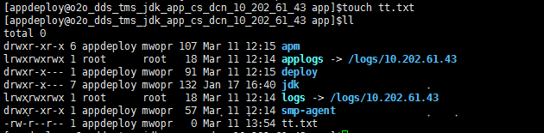
Linux文件目录结构
文件类型及其代表符号
普通文件 -
目录文件 d
链接文件 l
块设备文件 b
字符设备文件 c
管道文件 p

Slide 5
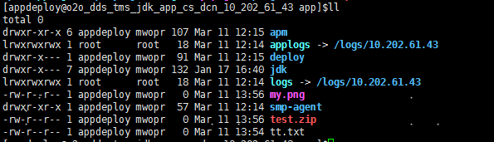
Linux文件目录结构
文件类型及其颜色
普通文件 白色
目录文件 蓝色
链接文件 紫色
设备文件 黄色
可执行文件 青绿色
图片文件 粉红色
压缩文件 红色

Slide 6
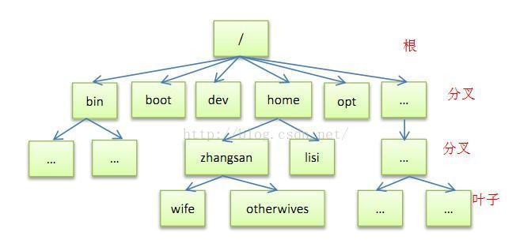
Linux文件目录结构
Linux目录和Windows目录有着很大的不同，Linux目录类似一棵树，最顶层是其根目录，如下图。

Slide 7
Linux文件目录结构
四种类型
1.可分享的：
可以分享给其他系统挂载使用的目录，所以包括执行文件与用户的邮件等数据， 是能够分享给网络上其他主机挂载用的目录。
2.不可分享的：
自己机器上面运作的装置文件或者是与程序有关的socket文件等， 由于仅与自身机器有关，所以当然就不适合分享给其他主机了。
3.不变的：
有些数据是不会经常变动的，跟随着distribution而不变动。 例如函式 库、文件说明文件、系统管理员所管理的主机服务配置文件等等；
4.可变动的：
经常改变的数据，例如登录文件、一般用户可自行收受的新闻组等。

Slide 8
Linux文件目录结构
目录 | 作用
/bin | 普通用户使用命令（/bin/ls , /bin/mkdir）
/etc | 存放系统管理和配置文件 （系统相关网络/etc/sysconfig/network, 应用配置文件/etc/ssh/sshd_config）
/home | 存放所有用户文件的根目录，是用户主目录的基点，比如用户user的主目录就是/home/user，可以用~user表示
/usr | 用于存放系统应用程序。（相当于C:\Windows）; /usr/local 软件安装目录（相当于C:\Program） /usr/bin 普通用户使用的应用程序 /usr/sbin 管理员使用的应用程序
/opt | 额外安装的可选应用程序包所放置的位置。一般情况下，我们可以把tomcat等都安装到这里。
/proc | 虚拟文件系统目录，是系统内存的映射。反映的是内核，进程信息或实时状态
/root | 超级用户（系统管理员）的主目录（特权阶级^o^）
/sbin | 存放二进制可执行文件，只有root才能访问。这里存放的是系统管理员使用的系统级别的管理命令和程序。如ifconfig等。
/dev | 用于存放设备文件。（/dev/sda; /dev/null空设备，回收站; /dev/random随机数）
/mnt | 系统管理员安装临时文件系统的安装点，系统提供这个目录是让用户临时挂载其他的文件系统。
/boot | 存放用于系统引导时使用的各种文件
/lib | 存放跟文件系统中的程序运行所需要的共享库及内核模块。共享库又叫动态链接共享库，作用类似windows里的.dll文件，存放了根文件系统程序运行所需的共享文件。
/tmp | 用于存放各种临时文件，是公用的临时文件存储点。
/var | 用于存放运行时需要改变数据的文件，也是某些大文件的溢出区，比方说各种服务的日志文件（数据库，日志，邮件）等。
/lost+found | 这个目录平时是空的，系统非正常关机而留下“无家可归”的文件（windows下叫什么.chk）就在这里

Slide 9
第二章 工作中常用的命令
02
1、基本命令
2、文件的创建，修改，查询，删除，
上传，下载等
3、文件内容查询
4、其他命令

Slide 10
基本命令
命令名称 | 作用
ls或ll | list列出目录内容或目录内容详情
pwd | 用于显示当前工作目录
cd | change directory 改变目录、切换目录(cd ..)
clear | 清屏
ifconfig | 网络配置命令(windows中的ipconfig)
date | 显示服务器当前时间命令
su | 登入超级管理员
sudo | 以管理者身份执行命令
find --help | 查看特定命令的使用方法
help | 帮助命令

Slide 11
文件及文件夹新增，删除等
命令名称 | 作用
mkdir dir1 | 创建一个叫做 'dir1' 的目录
mkdir dir1 dir2 | 创建两个目录
touch file1 | 创建一个叫做 ‘file1’ 的文件
mv file1 file2 | 文件或文件夹重命名（将file1重命名为file2）
rmdir dir1 | 删除一个叫做 'dir1' 的目录
rmdir dir1 dir2 | 删除两个目录
rm –f file1 | 删除一个叫做 'file1' 的文件
rm -rf dir1 | 删除一个叫做 'dir1' 的目录并同时删除其内容
cp file1 file2 | 复制一个文件
cp -a dir1 dir2 | 复制一个目录
ln -s file1 lnk1 | 创建一个指向文件或目录的软链接
rz | 从本机上传文件至服务器
sz file1 | 从服务器上下载文件至本机

Slide 12
文件修改及vi操作
命令名称 | 作用
vi file1 | 进入编写文件窗口（i进入插入，esc退出编辑）
:wq | 保存并退出
:q! | 强制退出并忽略所有更改
:e! | 放弃所有修改，并打开原来文件
h | 游标向左移
l | 游标向右移
k | 游标向上移
j | 游标向下移
0 | 移到当前行的首部
$ | 移到当前行的尾部
Ctrl-F | 移动到下一屏
Ctrl-B | 移动到上一屏

Slide 13
文件查找
命令名称 | 作用
find / -name file1 | 从 '/' 开始进入根文件系统搜索文件和目录
find / -size -1000k | 查找出小于1000KB的文件
find / -user user1 | 搜索属于用户 'user1' 的文件和目录
find /home/user1 -name \*.bin | 在目录 '/ home/user1' 中搜索带有'.bin' 结尾的文件
find /usr/bin -type f -atime +100 | 搜索在过去100天内未被使用过的执行文件
find /usr/bin -type f -mtime -10 | 搜索在10天内被创建或者修改过的文件
locate /*.ps | 寻找以 '.ps' 结尾的文件

Slide 14
文件内容查询
cat 由第一行开始显示内容，并将所有内容输出
tac 从最后一行倒序显示内容，并将所有内容输出
more 根据窗口大小，一页一页的现实文件内容
less 和more类似，但其优点可以往前翻页，而且进行可以搜索字符
head 只显示头几行
tail 只显示最后几行 （tail -100f error.log）
nl 类似于cat -n，显示时输出行号
tailf 类似于tail -f
less system.log
N ： 向上搜索
n ： 向下搜索
G ：移动到最后一行
g ：移动到第一行
[pagedown] ：向下翻动一页
[pageup] ：向上翻动一页

Slide 15
压缩、解压缩命令
1、*.tar 用 tar –xvf 解压 （压缩，解压缩后源文件不消失）
压缩： tar –cvf png.tar *.png
解压： tar –xvf file.tar
2、*.gz 用 gzip -d或者gunzip 解压 （压缩，解压缩后源文件消失）
压缩： gzip file1
解压： gzip –d file.gz（gunzip file1.gz）
3、*.tar.gz和*.tgz 用 tar –xzf 解压 （压缩，解压缩后源文件不消失）
压缩：tar -czf all.tar.gz *.jpg
解压：tar -xzf all.tar.gz
4、 unzip(解压zip文件)

Slide 16
grep查找文件内容
格式 ： grep [options]
1、统计字符串出现的次数
grep -c 'getDeliveryCourierInfoFromMatch.key=' system.log
2、统计字符串出现的位置
grep -a 'getEmpRespFromTimeAging.result;taskNo=' ./system.log
3、统计字符串出现的位置
grep -a 'queryContainerForLastHandoverDept method--queryCode=' ./system.log.2018-11-01 | grep -a 'cost time:[0-9][0-9][0-9][0-9]'

Slide 17
其他命令
命令名称 | 作用
ps-ef |grep xx | ps -ef是查看所有的进程的然后用grep筛选出你要的信息
Kill -9 PID | Linux中的kill命令用来终止指定的进程的运行
top | 查看系统当前运行的情况（CPU、内存、运行时间、交换分区、执行的线程等信息）
df | Disk Free空余硬盘 （df –h）
du | Disk Usage硬盘使用率，查看目录或文件所占用磁盘空间的大小（du –h）
echo "日志内容" > 文件 | 覆盖写入文件（echo > error.log清空错误日志）
wget url | 从指定URL下载文件
curl | 模拟post请求
模拟post请求 : curl -l -H "Content-type: application/json" -X POST -d '{"batchType;":"3"}' URL

